Slide 1

Лекции
Лабораторные работы
    Лабораторная работа 1 - примитивы OpenGL
    Лабораторная работа 2 - тесты отсечения ( glScissor), прозрачности (glAlphaFunc), смешения цветов в OpenGL
    Лабораторная работа 3 – фракталы в OpenGL
    Лабораторные работы 4 – 7 - GLSL
Курсовая работа

Slide 2
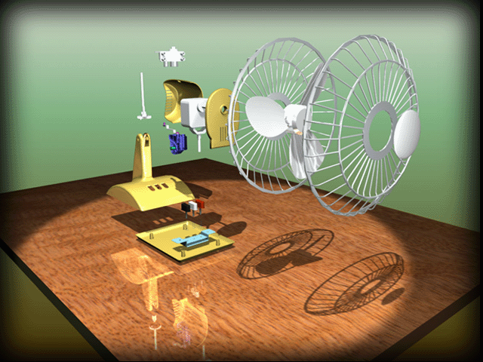
OpenGL.
Графический конвейер.
Геометрические преобразования
Введение в OpenGL
  Что такое OpenGL
  Архитектура OpenGL
  Графический конвейер
Геометрические преобразования
OpenGL и геометрические преобразования

Slide 3


Slide 4
Термирология
Пиксель- это наименьшая точка, которую можно различить на экране. Он является единицей двухмерного изображения.
Буфер- это область для временного хранения данных.
Двойная буферизация- это один из способов рендеринга, при котором существует два буфера. Содержимое первого (переднего) буфера (front buffer) показываеться на экран и вы видите какое то изображение. В это время на заднем буфере (back buffer) подготавливается следующий кадр (рисуется). Когда кадр на заднем буфере готов, тогда передний и задний буфер меняются местами. И затем все это повторяется. С помощью такой технологии избегается мерцание экрана.
Рендеринг- это процесс подготовки, выдачи (прорисовки) изображения на экран. В общем, это все действия, которые связаны с выдачей картинки на экран.
Камера- Камера- это место, из которого вы смотрите на экран.
Трансформация- нахождение координат точки в заданной системе координат, используя координаты точки в другой системе (это переносы, или вращения). При трансформации положение точки не меняется.

Slide 5
Термирология
Мировая система координат- это система координат, которая считается неподвижной. Обычно относительно этой системы координат задаются положение камеры, и объектов.
Примитив- это основная единица, из которой строятся сложные объекты. Примитивом может быть: точка, линия, треугольник, или что ни будь подобное…
Z-buffer- также часто вместо этого слова употребляется слово Буфер Глубины (Depth Buffer). Это буфер величиной с экран, в котором хранятся Z координаты пикселей. Z-ось добавляет третью величину- глубину.
Матрица- в компьютерной графике, это массив чисел (обычно 4х4), который содержит значения векторов систем координат.
Проекция- это перевод координат из пространства (камеры) на экран, или с 3х мерных координат в 2х мерные.

Slide 6
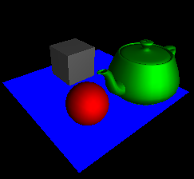
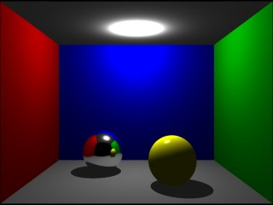
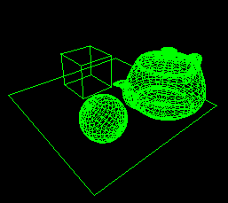
Фотореализм vs. Скорость
Фотореализм
  трассировка лучей
  излучательность
Скорость
  Метод растеризации

Slide 7
Что такое OpenGL?
OpenGL – кросс-платформенная библиотека функций для создания интерактивных 2D и 3D приложений
Является отраслевым стандартом с 1992 года
  Основой стандарта стала библиотека IRIS GL, разработанная фирмой Silicon Graphics Inc.
Основная функция: интерактивная визуализация трехмерных моделей
Цель создания библиотеки - обеспечение низкоуровневого доступа к возможностям графического аппаратного обеспечения, не теряя платформенной независимости

Slide 8
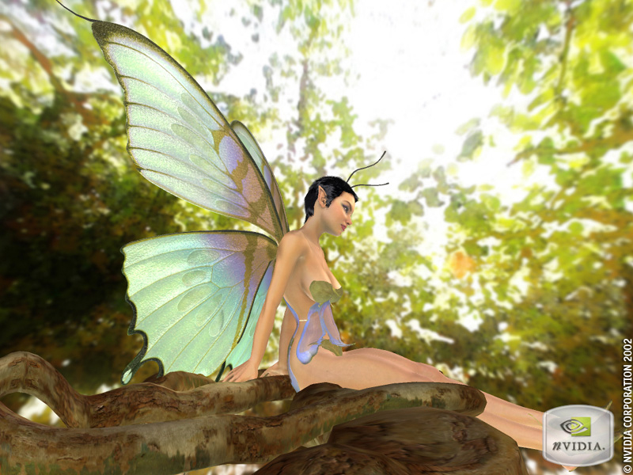

Slide 9
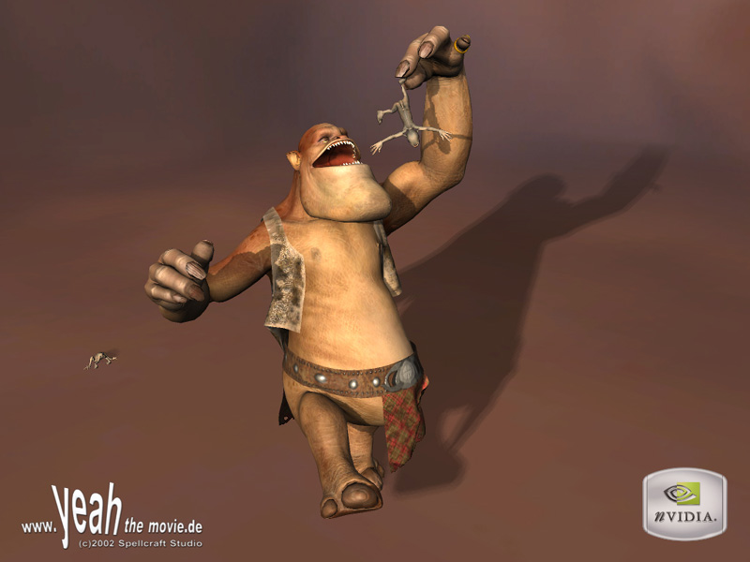

Slide 10
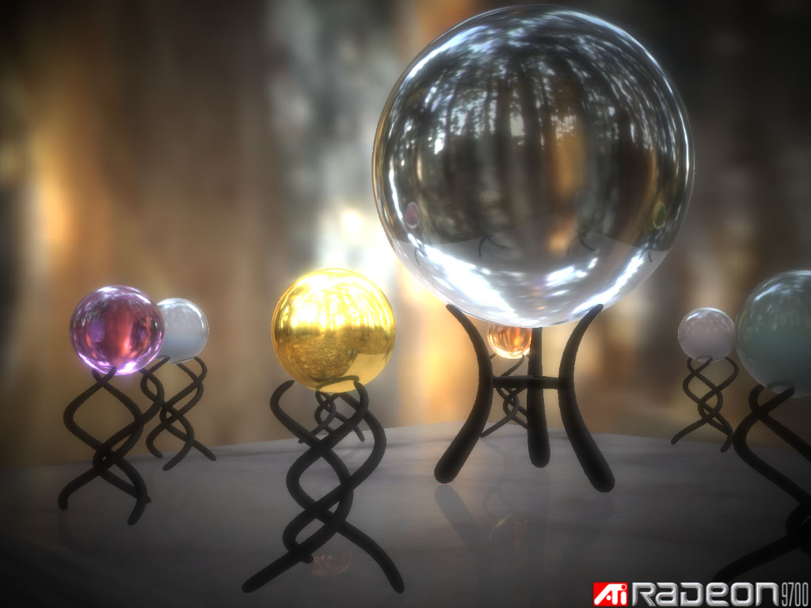

Slide 11
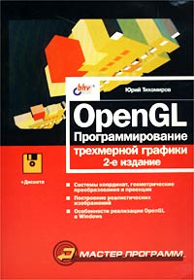
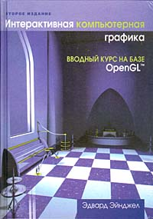
Литература
Ю. Тихомиров. OpenGL. Программирование трехмерной графики, БХВ – Петербург, 2002
Эдвард Энджел. Интерактивная компьютерная графика. Вводный курс на базе OpenGL, 2-е изд., Вильямс, 2001

Slide 12
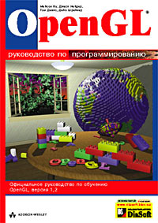
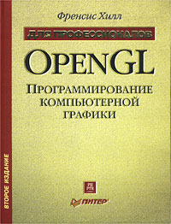
Литература
Ву Мейсон, Нейдер Джеки, Девис Том, Шрайнер Дейв. OpenGL. Руководство по программиста. Диа-Софт, 2002.
Френсис Хилл. OpenGL. Программирование компьютерной графики. Для профессионалов. Питер. 2002

Slide 13
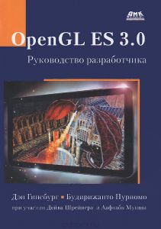

Литература
Дэн Гинсбург, Будирижанто Пурномо. OpenGL ES 3.0. Programming Guide Руководство разработчика, Издательство «ДМК Пресс» . 2015.
Дэвид Вольф. OpenGL 4. Язык шейдеров. Книга рецептов. Изд-во «ДМК Пресс» . 2016.

Slide 14
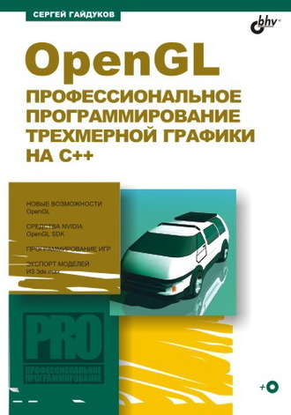
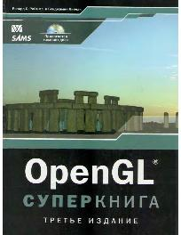
Литература
Сергей Гайдуков. OpenGL. Профессиональное программирование трехмерной графики на C++. БХВ-Петербург. 2007
Липчак Бенджамин и Райт Ричард. OpenGL. Суперкнига. Изд-во Перевод 3го издания. Вильямс. Год: 2006

Slide 15
Почему OpenGL?
Аналогичные библиотеки:
DirectX (Direct3D), Java 3D
OpenGL
  Стабильность (с 1992 г.)
  Переносимость
    Независимость от оконной и операционной системы
  Легкость применения
    Простой интерфейс, реализации для различных ЯП
    Низкие затраты на обучение
      Подходит для обучения студентов!

Slide 16
Характерными особенностями OpenGL, которые обеспечили распространение и развитие этого графического стандарта, являются:
Стабильность
Дополнения и изменения в стандарте реализуются таким образом, чтобы сохранить совместимость с разработанным ранее программным обеспечением.
Надежность и переносимость
Приложения, использующие OpenGL, гарантируют одинаковый визуальный результат вне зависимости от типа используемой операционной системы и организации отображения информации. Кроме того, эти приложения могут выполняться как на персональных компьютерах, так и на рабочих станциях и суперкомпьютерах.
Легкость применения
Стандарт OpenGL имеет продуманную структуру и интуитивно понятный интерфейс, что позволяет с меньшими затратами создавать эффективные приложения, содержащие меньше строк кода, чем с использованием других графических библиотек.

Slide 17
Хронология событий
1992г. - Open GL 1.0
1997г. – Open GL 1.1
  Появились текстурные объекты и массивы вершин
1998г. – Open GL 1.2
  3D-текстуры и функции обработки изображений
2001г. – OpenGL 1.3
  Кубические текстуры, сжатые текстуры, мультитекстурирование
2002г. – OpenGL 1.4
  Автоматическое генерирование mip-уровней текстур, доп. функции смешивания, depth-текстуры, рисование множественных массивов вершин одной командой
2003г. – OpenGL 1.5
  Vertex Buffer Objects, Shadow mapping comparison functions, Occlusion queries, Non-Power-of-Two textures

Slide 18
Open GL 2.0
Говорили, что, по сравнению с DirectX, главной проблемой OpenGL является консорциум (который и должен заниматься развитием OpenGL), в который входит большое количество компаний с различными интересами, что приводит к длительному периоду принятия новой версии спецификации. OpenGL версии 2.0 была представлена 3Dlabs в ответ на беспокойство относительно медленного и нечёткого направления развития OpenGL.
3Dlabs предложила ряд существенных дополнений к стандарту, наиболее значимым из которого было добавление к ядру OpenGL языка шейдеров GLSL (OpenGL Shading Language).
Это позволяет программисту заменить фиксированный конвейер OpenGL небольшими программами на специальном языке для создания различных эффектов, таких, как bump mapping, normal mapping, parallax mapping, HDR и т. Д.

Slide 19
Open GL 2.0
Опубликован в 2004 году
Основное нововведение – высокоуровневой язык шейдеров GLSL (OpenGL Shading Language), предоставляющих приложениям возможность реализации собственных механизмов рендеринга при помощи замены стандартных обработчиков вершин и фрагментов

Slide 20
Основные возможности OpenGL
  Набор базовых примитивов: точки, линии, многоугольники и т.п.
  Видовые и координатные преобразования
  Удаление невидимых линий и поверхностей (z-буфер)
  Использование сплайнов для построения линий и поверхностей
  Наложение текстуры и применение освещения
  Добавление специальных эффектов: тумана, изменение прозрачности,сопряжение цветов (blending), устранение ступенчатости (anti-aliasing).

Slide 21

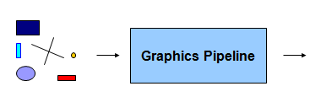
OpenGL. Основы
  Визуализация/Rendering
    Обычно выполнение команд OpenGL
    Преобразование геометрических / математических описаний объектов в значения буфера кадра
  OpenGL может исполнить/render:
    Геометрические примитивы
      Линии, точки, многоугольники, и т.д ...
    Bitmaps и изображения
      Изображения и геометрия связаны между собой
      через текстурирование

Slide 22
Основные возможности OpenGL
Поток данных для геометрических, вершинных на основе примитивов.
Per Vertex
Operations &
Primitive
Assembly
Polynomial
Evaluator
Display
List
Per Fragment
Operations
Frame
Buffer
CPU
Rasterization
Texture
Memory
Pixel
Operations
Пиксельный поток данных
Текстурирование сочетает в себе два типа примитивов вместе.
Notes:
Это самая важная диаграмма, представляет поток графической информации, так как она обрабатывается от CPU в буфер кадра.
Существуют два потока данных. Верхний для геометрических, вершинных на основе примитивов. Нижний для пикселя на основе, графических примитивов. Текстурирование сочетает в себе два типа примитивов вместе.

Slide 23
Организация OpenGL
Состоит из набора библиотек
  пример для Win32
GLU
Прикладная программа
Буфер кадра
GL
Win32 API
GLUT
Были созданы библиотеки для отображения информации с помощью оконной подсистемы для операционных систем Windows и Unix (WGL и GLX соответственно), а также библиотеки GLAUX и GLUT, которые используются для создания так называемых консольных приложений.

Slide 24
Сопутствующие API
AGL, GLX, WGL
  Связь между OpenGL и оконной системой
GLU (OpenGL Utility Library)
  Часть OpenGL
  NURBS, tessellators, quadric shapes, etc
GLUT (OpenGL Utility Toolkit)
  Переносимый оконный API
  Неофициальная часть OpenGL
GLU
Прикладная программа
Буфер кадра
GL
Win32 API
GLUT

Slide 25
Библиотека GLAUX уступает по популярности написанной несколько позже библиотеке GLUT, хотя они предоставляют примерно одинаковые возможности. В дальнейшем в данном пособии в качестве основной будет рассматриваться библиотека GLUT, предоставляющая широкий набор средств взаимодействия с пользователем.
В состав библиотеки GLU вошла реализация более сложных функций, таких как
    набор популярных геометрических примитивов (куб, шар, цилиндр, диск),
    функции построения сплайнов,
    реализация дополнительных операций над матрицами и т.п.
Все они реализованы через базовые функции OpenGL.

Slide 26
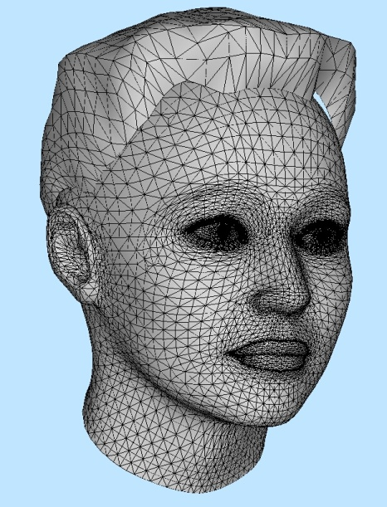
С какими геометрическими моделями работает OpenGL?
OpenGL работает с моделями, заданными в граничном полигональном представлении
Поверхность приближается набором полигональных граней (face, polygon)
Границы граней описываются ребрами (egde)
Часть отрезка, формирующего ребро, заканчивается вершинами (vertex)

Slide 27
Архитектура
С точки зрения архитектуры, графическая система OpenGL является конвейером, состоящим из нескольких этапов обработки данных:
Атрибуты вершин
Обработка вершин и сборка примитивов
Источники света
Растеризация и обработка фрагментов
Текстуры
Операции
над пикселями
Вершина любого объекта в момент определения немедленно передается в конвейер, и проходит все его ступени
3D координаты -> экранные
Передача данных в буфер кадра

Slide 28
Как рисовать объекты с помощью OpenGL?
Объекты на экране рисуются путем последовательной передачи в конвейер вершин примитивов, которые составляют объект
  команды передача данных
Обработка данных на каждом этапе конвейера может быть настроена через
  команды изменения состояния

Slide 29
Синтаксис команд OpenGL
GLint - int
GLuint - unsigned int
GLfloat - float
Команды они имеют следующий вид:
glCommand_name[n][type][v]
Таким образом имя любой команды состоит из нескольких частей:
  gl Это имя библиотеки, в которой находиться данная функция. Мы можем использовать и другие библиотеки, а именно: glu- библиотека GLU, glut- функции из библиотеки GLUT, glaux- библиотека GLAUX.
  Comand_name Это имя команды, например InitWindowSize (к стати, эта команда нам должна быть уже известна).
  [n] Число аргументов.
    [type] Тип аргумента. Возможные типы
        f GLfloat
        d GLdouble
        s GLshort
[v] Если указан этот параметр, то это означает, что в качестве параметров функции используется указатель на массив.
GLdouble - double
GLbyte - char
us GLushort
b GLbyte
ub GLubyte

Slide 30
Типы примитивов OpenGL
Предусмотрено десять различных геометрических объектов:
- point - последовательность точек;
- line strip - ломаная линия;
- line loop - замкнутая ломаная линия;
- separate line - отрезок линии;
- polygon - line loop, задающая границы выпуклого многоугольника;
- triangle strip - множество связных треугольников;
- triangle fan - множество треугольников, связанных наподобие веера;
- separate triangle - отдельный треугольник;
- quadriteral strip - связные четырехугольники;
- independent quard - отдельный четырехугольник.
Пример, для построения треугольника с вершинами в точках (0,0,0), (0,1,0) и (1,0,1) можно написать следующую последовательность:
      glBegin(GL POLYGON);
        glVertex3i(0,0,0);
        glVertex3i(0,1,0);
        glVertex3i(1,0,1);
      glEnd();

Slide 31
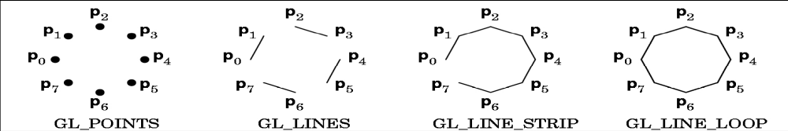
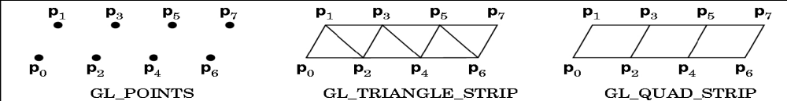
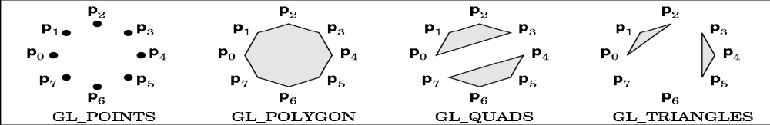
Типы примитивов OpenGL

Slide 32
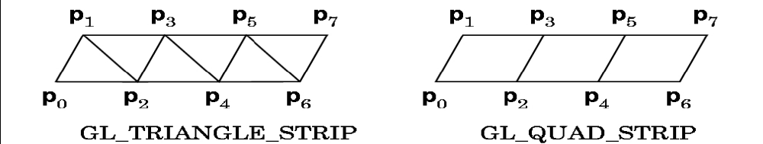
Почему triangles, quads и strips?

Slide 33
Атрибуты вершин
Каждая вершина кроме положения в пространстве может иметь несколько других атрибутов
  Материал
  Цвет
  Нормаль
  Текстурные координаты
Внимание: всегда используется ТЕКУЩИЙ набор атрибутов
Под вершиной понимается точка в трехмерном пространстве, координаты которой можно задавать следующим образом:
void glVertex[2 3 4][s i f d](type coords)
void glVertex[2 3 4][s i f d]v(type *coords)

Slide 34
Координатные оси расположены так, что точка (0,0) находится в левом нижнем углу экрана, ось x направлена влево, ось y- вверх, а ось z- из экрана.
Это расположение осей мировой системы координат, в которой задаются координаты вершин объекта,
Однако чтобы задать какую-нибудь фигуру одних координат вершин недостаточно, и эти вершины надо объединить в одно целое, определив необходимые свойства.
Для этого в OpenGL используется понятие примитивов, к которым относятся точки, линии, связанные или замкнутые линии, треугольники и так далее. Задание примитива происходит внутри командных скобок:
      void glBegin(GLenum mode)
      ……………
      void glEnd(void)

Slide 35
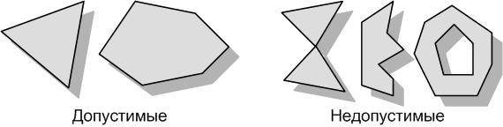
Полигоны в OpenGL
Причина, по которой OpenGL накладывает подобные ограничения, заключается в том, что в аппаратуру намного проще заложить функции визуализации некоторого определенного класса полигонов.
Простые полигоны визуализировать легко.
Трудные случаи тяжело обнаружить быстро.
Для увеличения быстродействия OpenGL «скрещивает пальцы» и предполагает, что все полигоны простые.

Slide 36
Полигоны в OpenGL
В общем случае полигоны могут быть достаточно сложны, поэтому OpenGL накладывает очень серьезные ограничения в отношении того, что считается полигональным примитивом.
  Во-первых, ребра полигонов в OpenGL не могут пересекаться (в математике полигон, удовлетворяющий этому условию, называется простым).
  Во-вторых, полигоны OpenGL должны быть выпуклыми. Полигон является выпуклым, если отрезок, соединяющий две точки полигона (точки могут быть и внутренними, и граничными) целиком лежит внутри полигона (то есть все его точки также принадлежат полигону).

Slide 37
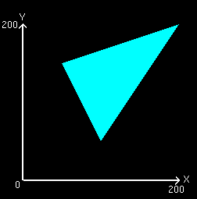
Пример кода
Цветной треугольник
  glBegin(GL_TRIANGLES);
    glColor2f(0.0f,1.0f);
    glVertex2f(150.0f, 50 .0f);
    glVertex2f(50.0f, 150 .0f);
    glVertex2f(200 .0f, 200 .0f);
  glEnd();
Таким образом можно задать любой объект! Теперь задача в том, чтобы показать этот объект на экране

Slide 38
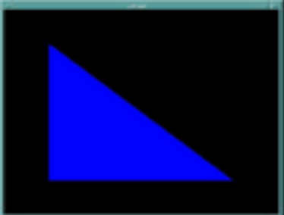
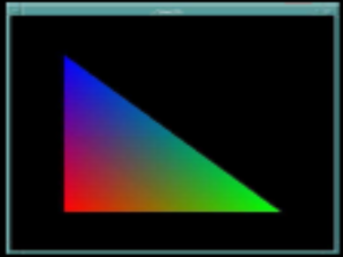
Закраска полигона
glBegin (GL_TRIANGLES);
glColor3f (1.0, 0.0, 0.0); /* red */
glVertex2f (5.0, 5.0);
glColor3f (0.0, 1.0, 0.0); /* green */
glVertex2f (25.0, 5.0);
glColor3f (0.0, 0.0, 1.0); /* blue */
glVertex2f (5.0, 25.0);
glEnd();
glShadeModel(GL_FLAT) glShadeModel(GL_SMOOTH)

Slide 39
Кроме задания самих примитивов можно определить метод их отображения на экране, где под примитивами в данном случае понимаются многоугольники.
Сначала надо определить понятие лицевых и обратных граней.
Под гранью понимается одна из сторон многоугольника, и по умолчанию лицевой считается та сторона, вершины которой обходятся против часовой стрелки. Направление обхода вершин лицевых сторон можно изменить вызовом команды void glFrontFace(GLenum mode) со значением параметра mode равным GL_CW, а отменить- с GL_CCW.
Чтобы изменить метод отображения многоугольника используется команда void glPolygonMode(GLenum face, Glenum mode)
Параметр mode определяет, как будут отображаться многоугольники, а параметр face устанавливает тип многоугольников, к которым будет применяться эта команда и может принимать следующие значения:
        GL_FRONT для лицевых граней
        GL_BACK для обратных граней
        GL_FRONT_AND_BACK для всех граней

Slide 40


Slide 41
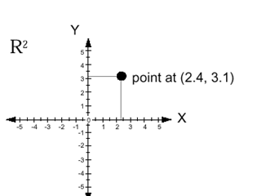
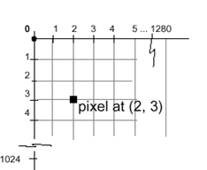
Координатная система
Декартовы координаты в математике, инженерии
  обычно моделируются с плавающей точкой
  как правило, X направлено вправо, Y растет вверх
Дисплей (физические) координаты
  только целое число
  как правило, X направлено вправо, Y увеличивается вниз
  1 единица = 1 пиксель
Но мы хотим быть изолированными от физических координат дисплея
  OpenGL является лишь посредником

Slide 42
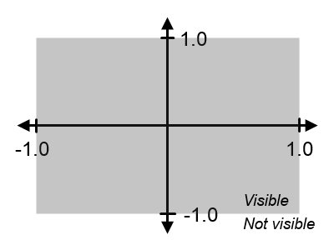
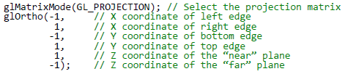
Координатная система в OpenGL
Координаты OpenGL
  Выберите соглашение
    Для нас: X увеличивает право, Y увеличивается вверх
  Единицы основаны на размере окна или экрана
    Видимая область протягивается, чтобы заполнить окно
    Единицы в процентах от размера окна, не соответствуют физическим единицам или пикселям
Определяем систему координат с помощью матрицы проецирования
Эти настройки в OpenGL также по умолчанию.

Slide 43
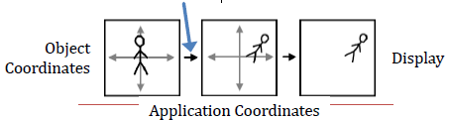
Координатная система в OpenGL
Два варианта о том, как можно думать
  Нарисуйте все в системе координат OpenGL
  Это неудобно: вместо того, чтобы выбрать свои собственные абстрактные системы координат в соответствии с вашими потребностями для каждого объекта, а затем указать все примитивы к OpenGL с использованием этих координат. Укажите преобразование для отображения объекта в координаты OpenGL.
  Когда мы говорим «трансформация», мы обычно подразумеваем композицию преобразований масштаба, поворот и переноса

Slide 44
Поле вывода и поле вывода отсечения в OpenGL
Проецирование 3D объектов на 2D экран (процесс конвейера CG)
Область просмотра
  Двумерный (2D) прямоугольник, в который 3D сцена проецируется
  векторизация
Векторизация
  Представление 3D-объектов в виде линейных или плоских частей объектов или элементов
Отсечение (клип)
  Удалите не заинтересованные областей из vecterized элементов
Vectorize
Clip
Transform
To viewport
Draw

Slide 45
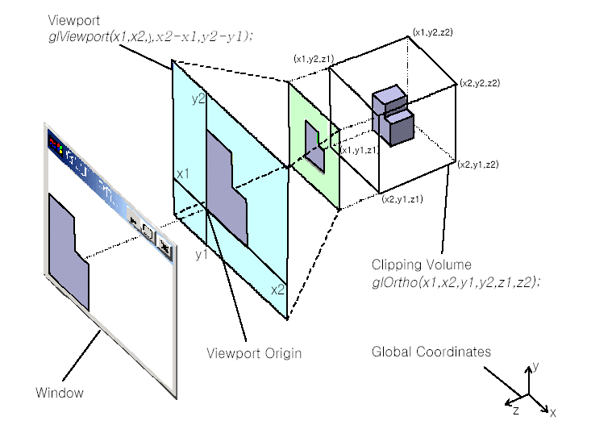
Отображение объектов

Slide 46
Создадим треугольник/triangle
Треугольник как геометрический объект
void DrawTriangle()
{
  glColor3f(1.0f,0.0f,0.0f);
  glBegin(GL_TRIANGLES);
  glVertex3f(0.0f,0.0f,0.0f);
  glVertex3f(1.0f,0.0f,0.0f);
  glVertex3f(0.0f,1.0f,0.0f);
glEnd();
}

Slide 47
Позиционирование
Определить местоположение и направление треугольника
  glTranslatef(1.0f,1.0f,0.0f);
  glRotatef(45.0f,0.0f,1.0f,0.0f);
  DrawTriangle();
Y
Rotate
Translate
X
Z

Slide 48
Угол обзора
Изменение угла обзора
  glMatrixMode(GL_PROJECTION);
  glLoadIdentity();
  glOrtho(-1.0f,1.0f,-1.0f,1.0f,-1.0f,10.0f);
  glMatrixMode(GL_MODELVIEW);
  gluLookAt(1.5f,1.5f,1.0f,1.5f,1.5f,-0.5f, 0.0f,1.0f,0.0f);
Y
X
Z

Slide 49
Проецирование
Perspective Projection
Orthographic Projection
Выбор проекции
  Perspective Projection
    glFrustum(-1.0f,1.0f,-1.0f,1.0f,1.0f,100.0f);
  Orthographic Projection
    glOrtho(-1.0f,1.0f,-1.0f,1.0f,0.0f,100.0f);
Y
X
Z

Slide 50
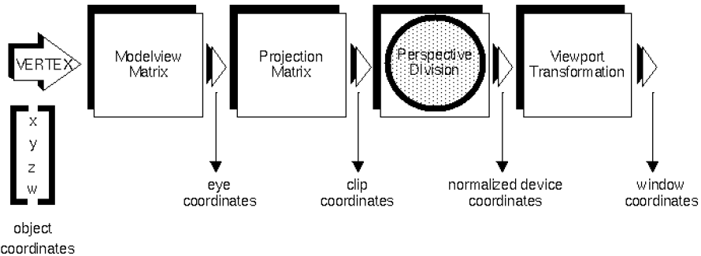
Преобразование вершин

Slide 51
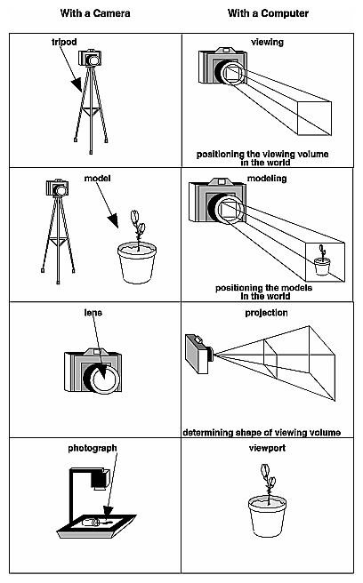
Просмотр/Viewing
Позиционирование объекта
Изменение угла обзора
Проекционные и трансформационные преобразования
Область просмотра и определения координат

Slide 52
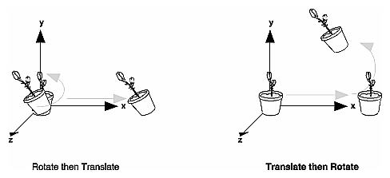
Модельные преобразования
Поместить объект и изменить угол обзора
glMatrixMode(GL_MODELVIEW)
glLoadIdentity() – Матрица идентичности
  glTranslatef(x,y,z)
  glRotatef(degree,x,y,z)
  glScalef(x,y,z)
Translate
Rotate
Scale

Slide 53
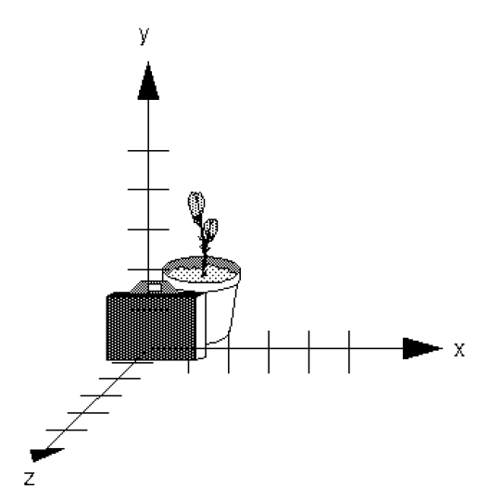
Преобразования просмотра
Changes the position and orientation of the viewpoint
Generally it consists of translations and rotations.
  gluLookAt()

Slide 54
Projection Transformations
Defining a viewing volume
  determines how an object is projected onto the screen
  glMatrixMode(GL_PROJECTION);
  glLoadIdentity();
  glFrustum(left,right, bottom,top, near, far);
  glOrtho(left,right, bottom,top, near, far);

Slide 55
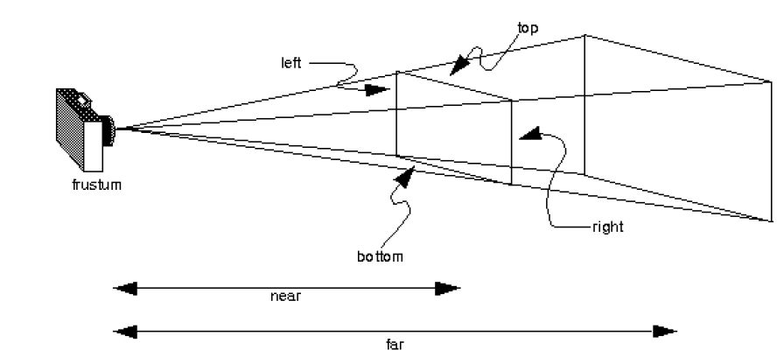
Perspective Projection I
glFrustum(left, right, bottom, top, near, far);
(left, right, bottom, top) - near clipping plane
near and far give the distances from the viewpoint to the near and far clipping planes.
Easy to understand, but not intuitive to use

Slide 56
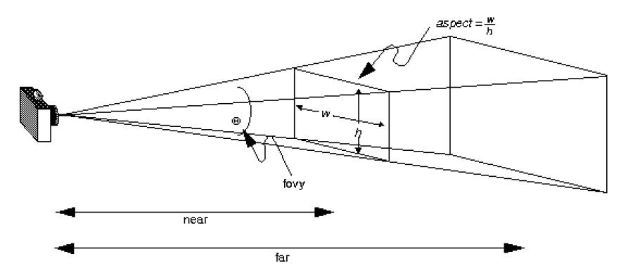
Perspective Projection II
gluPerspective(fovy, aspect, near, far);
Creates a matrix for a symmetric perspective-view frustum

Slide 57
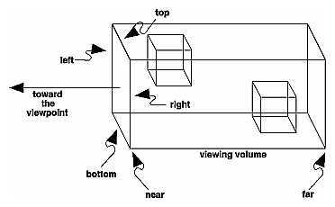
Orthographic Projection
the viewing volume is a rectangular parallelepiped
glOrtho(left, right, bottom, top, near, far);

Slide 58
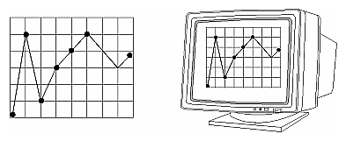
Viewport Transformation
The viewport is the rectangular region of the window where the image is drawn
Measured in window coordinates, which reflect the position of pixels on the screen relative to the lower left corner of the window.
  glViewport(x, y, width, height);

Slide 59
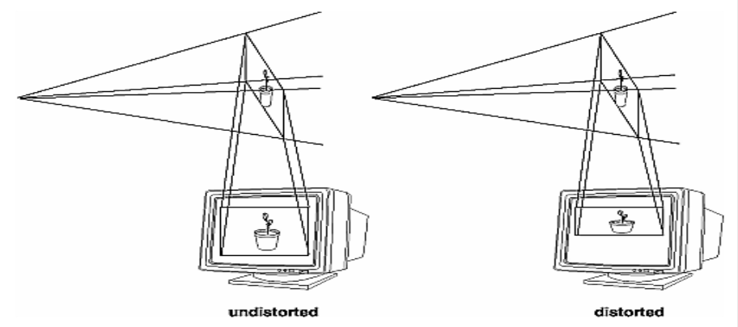
Aspect Ratio
Mapping the Viewing Volume to the Viewport
Displayed image can be distorted depending on the ratio (w/h)

Slide 60
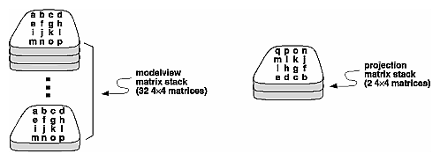
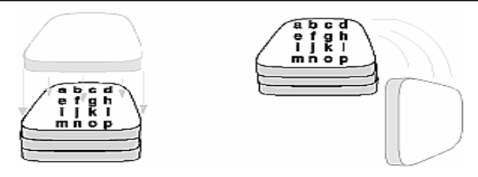
Matrix Stacks
Pushing and Popping the Matrix Stack
Modelview and Projection Matrix Stacks
A stack of matrices is useful for constructing hierarchical models, in which complicated objects are constructed from simpler ones.
  glMatrixMode()
  glLoadMatrix(), glMultMatrix()
  glPushMatrix(), glPopMatrix()
  glLoadIdentity()

Slide 61
Matrix Stacks Example
(0.0, 0.0, 0.0)
glPushMatrix()
(0.0, 0.0, 0.0)
CreateTriangle
glTranslatef()
CreateCircle
glLoadIdentity()
(0.0, 0.0, -5.0)
(0.0, 0.0, 0.0)
CreateCircle
CreateCircle

Slide 62
Преобразования координат в OpenGL
Каждая вершина объекта задается в локальных координатах модели
Необходимо определить набор геометрических преобразований, таких, что каждая вершина преобразуется в точку на плоскости экрана
Три последовательных преобразования:
  модельное преобразование
  видовое преобразование
  проективное преобразование

Slide 63
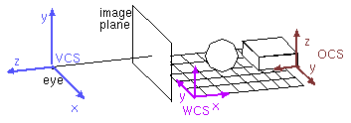
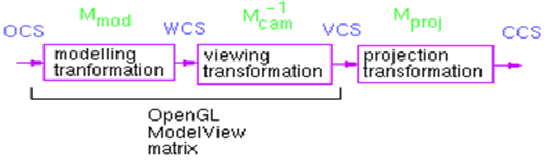
Графический конвейер

Slide 64
v_{ocs}| модельные преобразования (в мировой координатной системе) Modeling Transform (into World Coordinate System)
v_{wcs}| видовые преобразования (в видовой системе координат)
Viewing Transform (into Viewing Coordinate System)
v_{vcs}| преобразования проецирования ( усеченные КС)
Projection Transform (into Clipping Coordinate System)
v_{ccs}|
Perspective Division (into Normalized Device Coordinate System)
v_{ndcs}|
Viewport Transform (into Device Coordinate System)vdcs

Slide 65
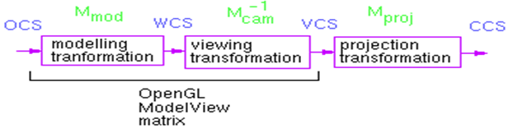
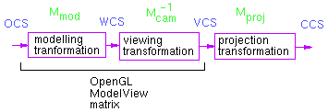
Графический конвейер

Slide 66
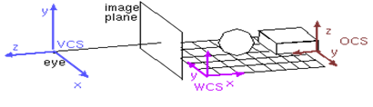
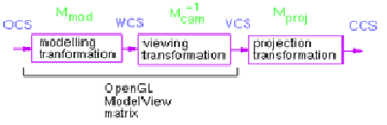
Модельное преобразование
Переводит модель, заданную в локальных (собственных) координатах, в глобальное (мировое пространство)
Модель «собирается» из частей, с помощью модельных преобразований (обычно композиция переносов, поворотов, масштабирования)
На выходе – модель в единых мировых координатах

Slide 67
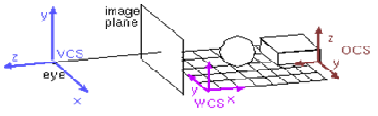
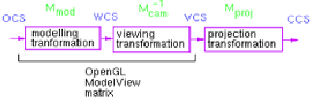
Виртуальная камера
Определяет положение наблюдателя в пространстве
Параметры
  Положение
  Направление взгляда
  Направление «вверх»
  Параметры проекции
Положение, направление взгляда и направление «вверх» задаются матрицей видового преобразования

Slide 68
Видовое преобразование
Для чего нужно еще одно преобразование?
Проективные преобразования описывают «стандартные» проекции, т.е. проецируют фиксированную часть пространства
Что если мы хотим переместить наблюдателя?
Варианты:
  Изменить матрицу проекции чтобы включить в нее информации о камере
  Применить дополнительное преобразование, «подгоняющее» объекты под стандартную камеру
Стандартная камера в OpenGL:
  Наблюдатель в (0, 0, 0)
  Смотрит по направлению (0, 0, -1)
  Верх (0, 1, 0)

Slide 69
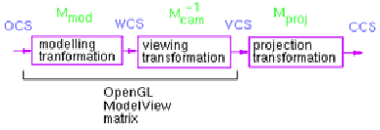
Видовое преобразование
«Подгоняет» мир под стандартную камеру, преобразует мировую систему координат в видовые координаты (которые подходят для «стандартной» камеры
На выходе – модель, готовая к проекции на экран

Slide 70
Проективное преобразование
Выполняет 3D преобразование, подготавливая модель к переходу на 2D
После перспективного преобразования необходимо отбросить координату z и получить значения в оконных координатах (обычно от –1 до 1)

Slide 71
Проективное преобразование vs. проекция
Матрица проекции вырожденная
  Фактически, информация от координате z теряется
Часто необходимо выполнять дополнительные действия уже ПОСЛЕ проецирования
  Например, удаление невидимых линий/поверхностей
  Поэтому часто (e.g. в OpenGL) используется перспективное преобразование вместо проекции
    Перспективное преобразование невырожденно и позволяет анализировать глубину!
Перспективное преобразование преобразует некоторую область пространства в каноническую пирамиду видимости

Slide 72

Отсечение

Slide 73
Преобразование в экранные координаты
Отбрасываем координату z
Умножаем на высоту/ширину окна
  Получаем экранные координаты

Slide 74

Модельно-видовое преобразование
OpenGL не имеет раздельных матриц для видового и модельного преобразования
Поэтому нужно задавать сразу произведение:

Slide 75


Матрицы преобразований
Выбираем матрицу преобразований для изменения:
void glMatrixMode(Glenum mode);
mode={GL_MODELVIEW|GL_PROJECTION}
Две основные операции над матрицами:
void glLoadIdentity();
void glMultMatrixd(GLdouble c[16]);

Slide 76
Матрицы преобразований (2)
void glTranslated(GLdouble x,
GLdouble y,
GLdouble z);
void glScaled(GLdouble x,
GLdouble y,
GLdouble z);
void glRotated(GLdouble angle,
GLdouble ax,
GLdouble ay,
GLdouble az);
void gluPerspective(GLdouble fov,
GLdouble aspect,
GLdouble znear,
GLdouble zfar);

Slide 77
Видовое преобразование
Настройка виртуальной камеры
gluLookAt( eye_{x}, eye_{y}, eye_{z},
aim_{x}, aim_{y}, aim_{z},
up_{x}, up_{y}, up_{z})
eye – координаты наблюдателя
aim – координаты “цели”
up – направление вверх

Slide 78
Модельно-видовое преобразование (2)
glMatrixMode(GL_MODELVIEW);
gluLookAt(..);
glTranslate(…);
glRotate(…);
glTranslate(…);
glBegin(…);
…
glEnd();
Внимание! При определении геометрии к ней применяется текущий набор матриц преобразования!
Виртуальная камера
Модельное преобразование
Геометрия

Slide 79
Проективное преобразование
glMatrixModel(GL_PROJECTION);
gluPerspective(…)

Slide 80
Как работает gluPerspective
void gluPerspective(GLdouble fov,
GLdouble aspect,
GLdouble znear,
GLdouble zfar);
C₂
D₂
Y
O₂
C₁
D₁
B₂
O₁
A₂
B₁
0
A₁
fov = D₁OA₁ (в градусах)
aspect = C₁D₁/D₁A₁
znear = |OO₁|
zfar = |OO₂|
Z
X

Slide 81
Итоги
OpenGL
  Кросс-платформенная библиотека функций для создания интерактивных 2D и 3D приложений
  Определение геометрии
    glVertex, glBegin, glEnd
Геометрические преобразования
  Типы преобразований
    Нелинейные преобразования
    Линейные преобразования (проективные)
    Аффинные преобразования
    Преобразования подобия
    Изометрические преобразования
  Однородные координаты
    Много применений: унификация операций с матрицами, перспективное деление и т.п.
  Комбинация, иерархия преобразований
    Сборка модели из локальных компонент
Графический конвейер: от локальной модели до точки на экране
  Локальные, мировые, экранные координаты

